Slide 1

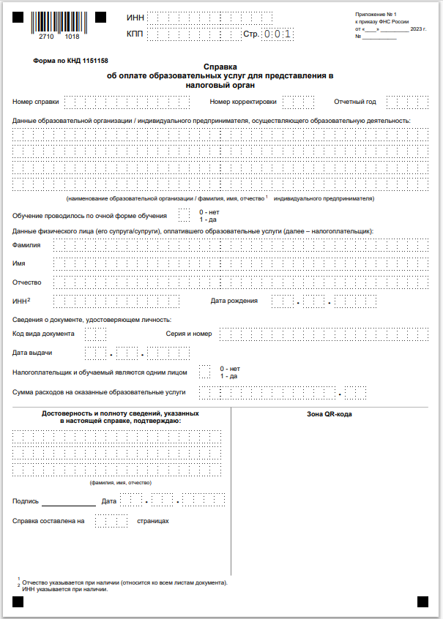
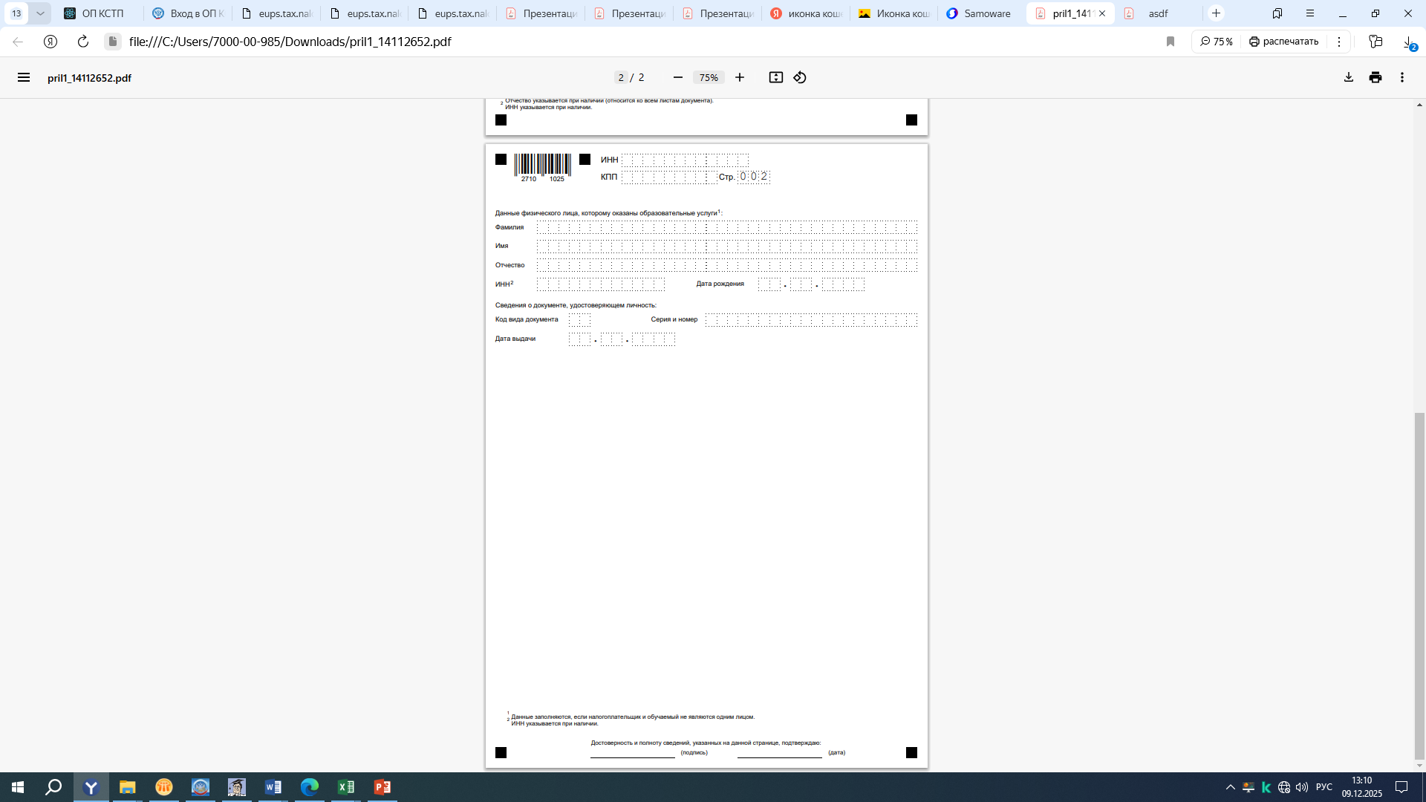
УПРАВЛЕНИЕ ФЕДЕРАЛЬНОЙ НАЛОГОВОЙ СЛУЖБЫ ПО ТОМСКОЙ ОБЛАСТИ
www.nalog.gov.ru/rn70
Как правильно заполнить справку о расходах
по социальным налоговым вычетам
1
3
4
2
5
7
9
8
6
1 страница справки
2 страница справки

Slide 2
УПРАВЛЕНИЕ ФЕДЕРАЛЬНОЙ НАЛОГОВОЙ СЛУЖБЫ ПО ТОМСКОЙ ОБЛАСТИ
www.nalog.gov.ru/rn70
1. Правильное заполнение ИНН (организации/ИП) поставщика сведений
Одной из распространенных ошибок при заполнении первой и второй страниц справки о расходах по социальным налоговым вычетам является некорректное заполнение ИНН организации или индивидуального предпринимателя, непосредственно оказавших услугу.
2. По расходам какого года действуют новые формы справок?
Новые формы справок об оплате медицинских услуг
(КНД 1151156), образовательных услуг (КНД 1151158), также физкультурно-оздоровительных услуг (КНД 1151160), негосударственного пенсионного обеспечения
(КНД 1151157), добровольного пенсионного страхования и добровольного личного страхования (КНД 1151159) предусмотрены только в отношении расходов налогоплательщиков, понесенных начиная с 01.01.2024.
3. В номере справки указываются только цифры
Ошибкой является некорректное заполнение порядкового номера справки. В данном поле указываются только цифры, символьные обозначения («.», «-», «/» и иные) не допустимы.

Slide 3
УПРАВЛЕНИЕ ФЕДЕРАЛЬНОЙ НАЛОГОВОЙ СЛУЖБЫ ПО ТОМСКОЙ ОБЛАСТИ
www.nalog.gov.ru/rn70
4. Поле «Номер корректировки» обязательно для заполнения
Поле «Номер корректировки» не может быть пустым. Если справка подается впервые, то указывается значение «0». Если в ранее выданную справку вносятся изменения, то указывается номер корректировки по порядку – «1», «2» и далее.
5. Необходимо корректно указывать код «кто кого лечил» или «кто кого обучал»
На первой странице справки в поле «Налогоплательщик и пациент (или обучаемый, или клиент)» следует указывать код: «1» - налогоплательщик и получатель услуги одно лицо,
«0» - разные лица.
! Если указан код «0», то должна быть заполнена вторая страница справки.
6. На второй странице справки рекомендуется указывать ИНН того лица, за кого оказана услуга
Если налогоплательщик и получатель услуги не являются одним лицом, должны указываться либо данные документа удостоверяющего личность (паспорт, свидетельство о рождении), либо его ИНН.
! Рекомендуем указывать ИНН для корректной идентификации налогоплательщиков.

Slide 4
УПРАВЛЕНИЕ ФЕДЕРАЛЬНОЙ НАЛОГОВОЙ СЛУЖБЫ ПО ТОМСКОЙ ОБЛАСТИ
www.nalog.gov.ru/rn70
7. Порядок заполнения общей суммы расходов в справках
Общая сумма произведенных расходов на уплату услуг (уплату страховых (пенсионных) взносов) указывается в справке (в том числе в корректирующей справке) нарастающим итогом за налоговый период (календарный год).
При заполнении справки (корректирующей справки) учитываются как справки, ранее выданные налогоплательщику за соответствующий период, так и сведения, представленные в отношении налогоплательщика за соответствующий период в налоговый орган в электронной форме в порядке, предусмотренном абзацем первым п. 3.1
ст. 221.1 НК РФ.
Данные требования не ограничивают организацию и индивидуального предпринимателя в выдаче налогоплательщику справки в течение налогового периода в отношении расходов, произведенных за уже оказанные услуги.
8. Требуется ли наличие печати на бумажном варианте справок
В случае, если Уставом организации предусмотрено наличие печати, то рекомендуется ее проставлять при заполнении справки на бумажном носителе.
8. Требуется ли заполнение зоны «QR-код» при подготовке справки с использованием программного обеспечения
Раздел «Зона QR-кода» может не заполняться в случае отсутствия у организации и индивидуального предпринимателя технической возможности.

